Slide 1

INFORMATIONS
Points Parcours
,
,
,
Département MMP

Slide 2
CADRE LEGISLATIF
La réforme du deuxième cycle des études médicales (R2C), en plus de tendre à réguler le volume des connaissances à acquérir (items de rangs A et B) et de renforcer l’apprentissage par compétences (ECOS), a pour objectif supplémentaire de reconnaitre et valoriser le parcours des étudiantes et des étudiants en parallèle de leur formation purement médicale.
Cette reconnaissance se fait par l’obtention de « points de parcours » qui représenteront 10% du total retenu pour le classement général des étudiants en fin de DFASM3, les notes aux EDNs comptant pour 60% et celles des ECOS pour 30%.
Ces « points parcours » sont comptabilisés jusqu’à un maximum de 60 points selon une grille que nous vous présentons telle qu'elle a été publiée en annexe d’un arrêté paru en octobre 2024.

Slide 3
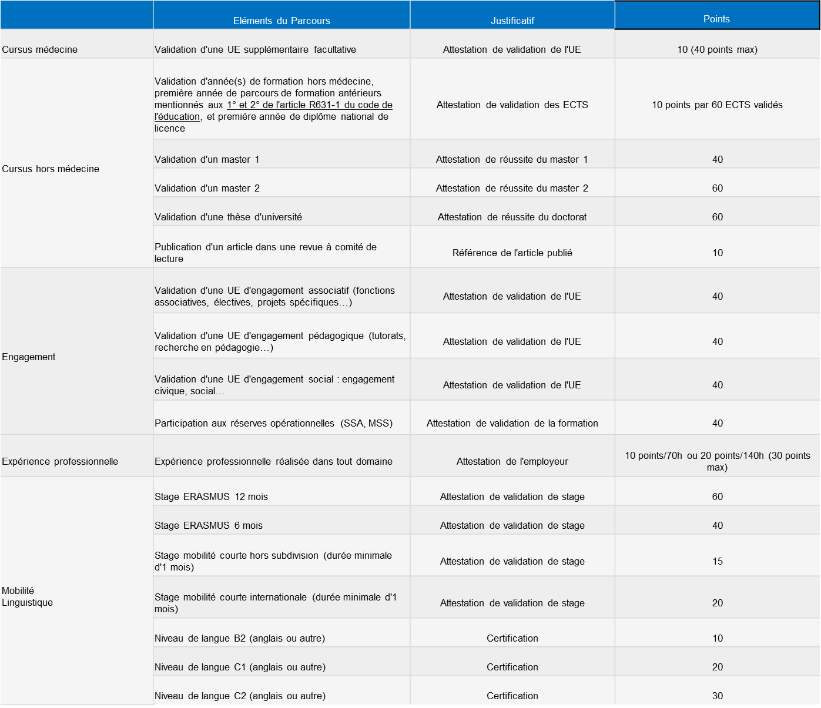
https://www.legifrance.gouv.fr/download/pdf?id=jhad2ZeT0kuqAuqvMlLsGeJEkRkiRL9VjTUPGPz6rP8=

Slide 4
PRESENTATION DE LA COMMISSION
Une commission « Points Parcours » a été constituée au sein du département de Médecine, Maïeutique et Paramédical. Elle est composée des personnalités suivantes :
Doyen-Directeur : Professeur Thomas Geeraerts
Présidentes : Professeures Marie Faruch et Emilie Montastier
Directrice administrative : Valérie Martin-Lacroix
Responsable scolarité : Jennifer Campello
Responsable bureau 2ème cycle : Manon André
Gestionnaire de scolarité DFASM3 : Élodie Arbeau
Les expertises et compétences regroupées au sein de cette commission permettent de couvrir les différents ITEMS pour la reconnaissance des points parcours (UE supplémentaires facultatives; cursus hors médecine; engagement étudiant, associatif, pédagogique, social ou civique; expérience professionnelle; mobilité inter-CHU et internationale; compétences linguistiques).

Slide 5
ITEM 1 / CURSUS MEDECINE
Prise en compte des UE supplémentaires facultatives entre le DFGSM2 et le DAFSM3.
Les UE supplémentaires facultatives sont cumulables dans la limite de 40 points.
Les UE complémentaires (optionnelles obligatoires) faisant partie du cursus ne sont pas prises en compte comme UE supplémentaires facultatives.
Dans cet Item il s’agit de bien différencier les UE optionnelles obligatoires prise en compte pour la validation du cycle et celles réalisées en supplément permettant leurs attribution en « points parcours ».
Rappel des ECTS obligatoires pour validation des différents cycles :
1er cycle : 10 ECTS (intégration d’UE transversales obligatoires en santé)
2ème cycle : 12 ECTS
Les UEO réalisées au 1er cycle seront comptabilisées en points parcours. Elles ne pourront pas être transférées et utilisées pour la validation du 2nd cycle.

Slide 6
UE Optionnelles Obligatoires et UE Facultatives DFGSM2 et DGSM3
Les UEO peuvent être valorisées en Points Parcours dans la limite de 40 points parcours soit 4 UEO maximum

Slide 7
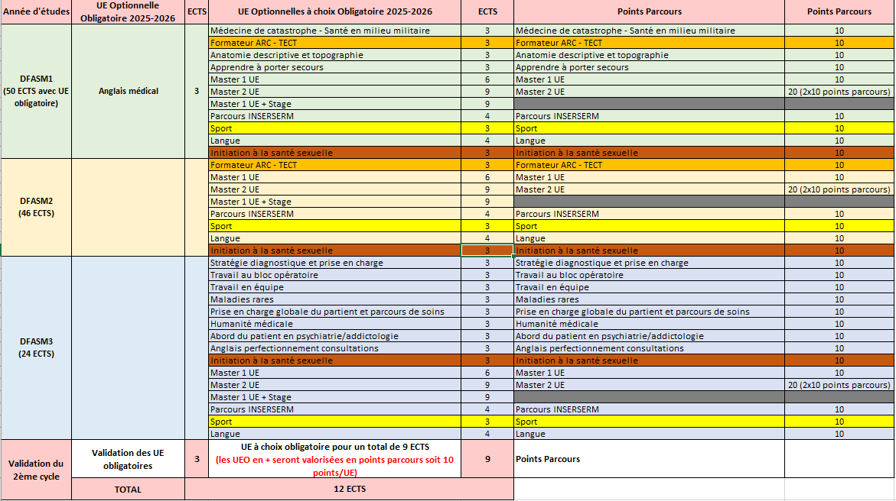
UE Optionnelles Obligatoires et UE Facultatives DFASM1-2-3
Les UEO peuvent être valorisées en Points Parcours dans la limite de 40 points parcours soit 4 UEO maximum

Slide 8
ITEM 2 / CURSUS HORS MEDECINE
L’année de PASS ou de LAS1 (ou toute première année d’autres cursus ex : L1) ne seront pas prises en compte.

Slide 9
Stages Hospitaliers et valorisation Points Parcours
Les stages hospitaliers hors-subdivisions (DROM, Inter-CHU ACEMT) et à l’étranger (SCOPE ACEMT, ERASMUS, internationaux) pourront être réalisés sur une période de stage hospitalier selon les périodes définies par le Département MMP (cf. Guide des stages sur Moodle et PPT avec focus sur les différents stages 1er cycle et 2nd cycle).
Les stages hospitaliers ne devront pas être rattrapés et les stages hospitaliers hors-subdivisions et à l’étranger pourront être valorisés en Points Parcours (à l’exception des stages réalisés après les ECOS Nationaux de DFASM3).

Slide 10
Stage Master 1 Dérogatoire
Le stage de recherche M1 pourra être fait sur les périodes de stages cliniques (DFASM1 et DFASM2, 2ème ou 3ème période de stage (date à définir en fonction des EDT) ou sur des périodes de congés d’été* du DFGSM3 au DFASM2. Le stage de recherche M1 pourra être fait en DFASM3 uniquement sur la 1ère période de stage.
Tout stage réalisé en remplacement d’un stage hospitalier devra être rattrapé si l’étudiant souhaite le valoriser en Points Parcours.
*Stage d’été de DFASM1 : le stage Master pourra être réalisé après le stage hospitalier de 6 semaines.
*Stage d’été de DFASM2 : le stage Master pourra être réalisé après le stage allégé de 8 semaines.
Les étudiants devront communiquer à la scolarité leur souhait à la date indiquée par la scolarité (avant le choix de stage fin août).
Le Master devra être validé (stage effectué) pour être pris en compte dans les points parcours avant la mi juin de l’année de DFASM3.
Cas particulier : Pour le M1 parcours Neurosciences, la durée de stage étant de 2mois (8 semaines), ce stage pourra être pris en compte pour la validation des points parcours même si une partie de ce stage a été réalisé en remplacement du stage clinique (maximum 4 semaines) à condition que l’autre partie du stage (4 semaines) soit réalisée sur une période de congés de l’étudiant.

Slide 11
ITEM 3 / ENGAGEMENT DE L’ETUDIANT
Prise en compte des activités liées à l'engagement de l’étudiant réalisées à partir du DFGSM2 jusqu’à la fin du DFASM3.
Les différents types d’engagement existants :
Engagement associatif, pédagogique, social ou civique
L’engagement ne peut être valorisé qu’une seule fois et ne peut donner lieu qu’à 40 points.
Possibilité de valoriser un engagement supplémentaire au titre d’une UE supplémentaire facultative donnant droit à 10 points (item 1).
Ce type d’engagement doit être effectué à titre bénévole au sein d’une association à but non lucratif (loi 1901).

Slide 12
ITEM 3.1 / ENGAGEMENT ASSOCIATIF (associatifs, électives, projets spécifiques)
L’engagement associatif peut être valorisé dans le cadre des activités des association de l’UT notamment le TAT« Tutorat Associatif Toulousain », le TECT « Tutorat d’Entraide des carabins Toulousains ». Cependant, d’autres associations peuvent être concernées.
Justificatifs demandés :
Documents de l’association justifiant de l’engagement (ex: attestation, statut, PV d’assemblée,…), le nom de l’étudiant doit obligatoirement apparaître dans le justificatif et doit être mis en évidence. Dans le cadre d’un projet associatif spécifique (tout document justifiant de la participation de l’étudiant à ce projet).
Cumul de 100 heures minimum pour valider 40 points. ( Possibilité de cumuler le heures de plusieurs associations)

Slide 13
ITEM 3.2 / ENGAGEMENT PEDAGOGIQUE
Cet engagement est très souvent associé à l’UE Atelier de Raisonnement Clinique (ARC) dans le cadre des activités de « l’association Tutorat d’Entraide des Carabins Toulousains » (TECT) et de l’UE TAT en DFGSM2 ou 3 en tant que tuteurs ou référents matières.
Cependant, d’autres associations uniquement universitaires peuvent être concernées.
Des projets pédagogiques peuvent aussi être valorisés en relation avec l’équipe pédagogique (ex: formateur à la formation plâtre et suture)
Justificatifs demandés :
Documents de l’association justifiant de l’engagement (ex: attestation, statut, PV d’assemblée, relevé de note), le nom de l’étudiant doit obligatoirement apparaître dans le justificatif et doit être mis en évidence. Dans le cadre d’un projet pédagogique spécifique (tout document justifiant de la participation de l’étudiant à ce projet).
Cumul de 100 heures minimum pour valider 40 points. ( Possibilité de cumuler le heures si on s’engage dans plusieurs associatons)

Slide 14
ITEM 3.3 / ENGAGEMENT SOCIAL OU CIVIQUE
L’engagement social ou civique se déclinent comme suit :
Une activité au titre d'un engagement à servir dans la réserve opérationnelles prévue à l'article L4211-1 du code de la défense.
Un engagement de sapeur pompier volontaire prévu à l'article L723-3 du code de la sécurité intérieure
Un engagement de service civique prévu au II de l'article L120,1 du code du service national.
Un contrat de volontariat dans les armées prévu à l'article L121-1 du code du service national et à l'article L4132-11 du code de la défense.

Slide 15
3.3.1 – Une activité au titre d’un engagement à servir dans la réserve opérationnelles prévue à l’article L4211-1 du code de la défense
Les réservistes et leurs associations, les associations d'anciens militaires ainsi que les associations dont les activités contribuent à la promotion de la défense nationale constituent les relais essentiels du renforcement du lien entre la Nation et son armée. Ils ont droit à sa reconnaissance pour leur engagement à son service et peuvent bénéficier de son soutien.
A l'égard des associations, cette reconnaissance peut s'exprimer par l'attribution de la qualité de " partenaire de la réserve citoyenne de défense et de sécurité " pour une durée déterminée.
L'entreprise ou l'organisme qui a favorisé la mise en œuvre des dispositions du présent livre, notamment en signant une convention avec le ministre de la défense, peut se voir attribuer la qualité de partenaire de la défense nationale.
Exemple : cadet de santé

Slide 16
3.3.2- Un engagement de sapeur pompier volontaire prévu à l'article L723-3 du code de la sécurité intérieure
Ces activités opérationnelles sont exercées par les sapeurs-pompiers volontaires qui, sous réserve de satisfaire aux obligations de formation correspondantes définies conformément aux dispositions de l'arrêté mentionné à l'article R. 1424-54 du code général des collectivités territoriales, ont atteint le grade minimum :
Sapeur, pour les activités d'équipier
Caporal, pour les activités de chef d'équipe
Sergent, pour les activités de chef d'agrès d'un engin comportant une équipe
Adjudant, pour les activités de chef d'agrès tout engin
Lieutenant, pour les activités de chef de groupe
Capitaine, pour les activités de chef de colonne
Commandant, pour les activités de chef de site

Slide 17
3.3.3- Un engagement de service civique prévu au II de l'article L120-1 du code du service national.
Le militaire servant en vertu d'un contrat est recruté pour une durée de 1 an. Le contrat est renouvelable. Il est souscrit au titre d'une force armée ou d'une formation rattachée.
Le candidat à l'engagement peut bénéficier, en qualité d'élève ou d'étudiant, d'une allocation financière spécifique accordée par le ministre de la défense ou par le ministre de l'intérieur pour la gendarmerie nationale, au titre d'une formation visant à l'acquisition des qualifications professionnelles requises pour l'exercice de contrats opérationnels.

Slide 18
3.3.4 - Un contrat de volontariat dans les armées prévu à l'article L121-1 du code du service national et à l'article L4132-11 du code de la défense.
Le militaire servant en vertu d'un contrat est recruté pour une durée de 1 an. Le contrat est renouvelable. Il est souscrit au titre d'une force armée ou d'une formation rattachée.
Le candidat à l'engagement peut bénéficier, en qualité d'élève ou d'étudiant, d'une allocation financière spécifique accordée par le ministre de la défense ou par le ministre de l'intérieur pour la gendarmerie nationale, au titre d'une formation visant à l'acquisition des qualifications professionnelles requises pour l'exercice de contrats opérationnels.

Slide 19
ITEM 4 / EXPERIENCE PROFESSIONNELLE
Valorisation de l’expérience professionnelle réalisée entre le DFGSM2 et DFASM3.
Justificatifs à fournir :
Bulletins de salaire faisant apparaître les heures de travail effectuées. Pour une prise en compte efficiente de ces informations, il est nécessaire de mettre en évidence les heures sur les documents, pour les bulletins de salaire ne comportant pas cette indication une attestation de l’employeur sera demandée indiquant le nombre d’heures réalisées.
Seules les expériences professionnelles hors champs de la Formation en Santé (enseignement) seront prises en compte.
10 points pour 70 Heures
20 points pour 140 Heures
30 points au-delà de 210 Heures

Slide 20
ITEM 5 / MOBILITE
Sont prises en compte les mobilités effectuées entre le DFGSM2 et le DFASM3 (cf. Guide des stages).
Possibilité de cumuler les stages de mobilité : stage de mobilité courte hors subdivision minimum 1 mois et stage mobilité courte internationale
Sont considérés comme hors subdivision les terrains de stages définis par l’ARS.
Mobilité | Justificatifs | Points
ERASMUS 6 mois | Relevé de notes + Attestation validation de stage | 40
ERASMUS 1 an | Relevé de notes + Attestation validation de stage | 60
Stage de mobilité courte hors Subdivision (Min 1 mois) | Attestation validation de stage | 15
Stage mobilité courte Internationale | Attestation validation de stage | 20

Slide 21
ITEM 6 / COMPETENCES LINGUISTIQUES
Sont prises en compte, les certifications obtenues entre le DFGSM2 et le DFASM3, les compétences linguistiques peuvent se cumuler.
Pour être valorisée la certification :
Doit indiquer le niveau de langue CECRL
Ne doit pas concerner la langue maternelle de l’étudiant ni la langue officielle de son pays d’origine
Ne doit pas concerner la langue française
Les certifications validées dans les Points Parcours sont organisés par des organismes officiels en conditions d’examens (TOEIC, Cambridge, CLES,…), surveillés et encadrés.
Niveau | Justificatifs à transmettre | Points
B2 | Attestation de résultats | 10
C1 | Attestation de résultats | 20
C2 | Attestation de résultats | 30

Slide 22
INFORMATIONS COMPLEMENTAIRES
1- Dépôt des justificatifs et validation des points parcours :
Application POP : pop.univ-tlse3.fr (connexion avec vos identifiants de l’université)
Tutoriel à destination des étudiants : https://www.youtube.com/watch?v=p9MJWYH378s
(les justificatifs envoyés par mail ne seront pas pris en compte)
2- Quand :
A partir du 1 octobre 2025 (connexion à l’application POP)
3- Qui :
Tous les étudiants du DFGSM3 au DFASM3 (dans les rubriques concernées)
4- Commissions :
Deux commissions seront planifiées durant l’année universitaire du DFASM3, une validation finale avant retour au CNG sera organisée en juin.
Contact points parcours : sante.mmp.pointsparcours@utoulouse.fr

Slide 23
COMMISSIONS POINTS PARCOURS
Lundi 1er décembre 2025
Lundi 23 mars 2026
Lundi 22 juin 2026

Slide 24

Merci de votre attention
,
,

